Slide 1
5. Aavikoituminen ja kuivuus
Manner
GE 1

Slide 2
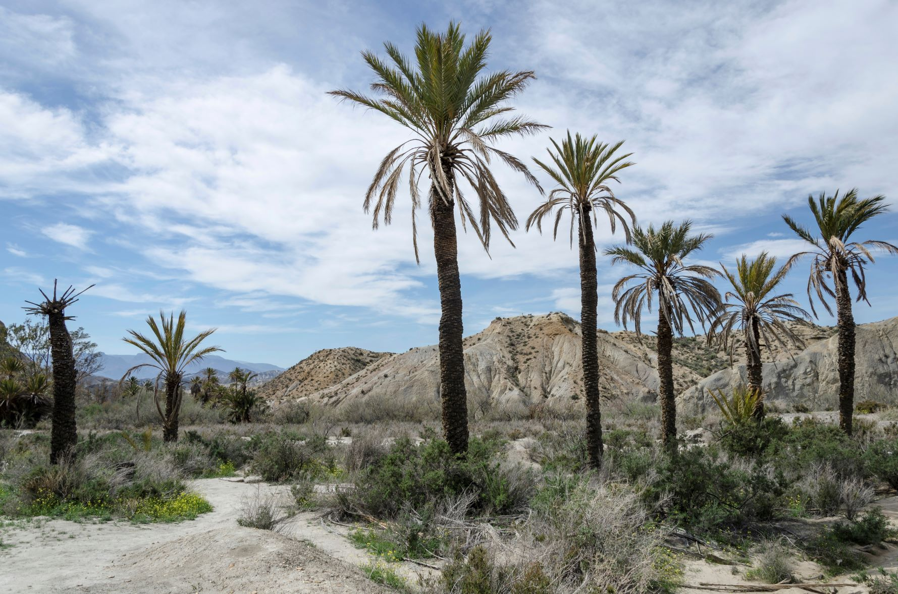
Aavikoituminen ja kuivuus
Aavikoituminen tarkoittaa maan köyhtymistä ja aavikon leviämistä puoliaavikoille.
Kuivuus tarkoittaa luonnollista ilmiötä, jolloin vedenpuute vaikeuttaa elinoloja alueella.
Shutterstock

Slide 3
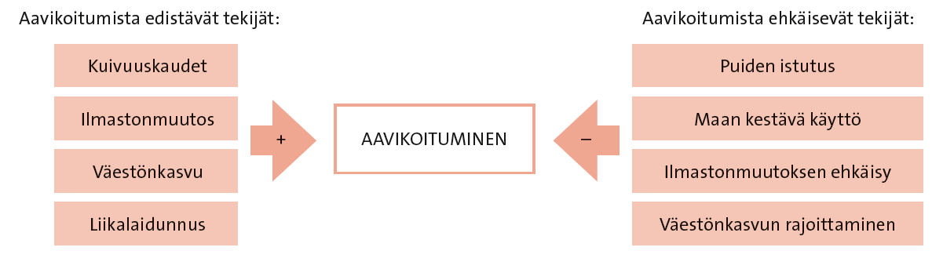
Aavikoituminen

Slide 4
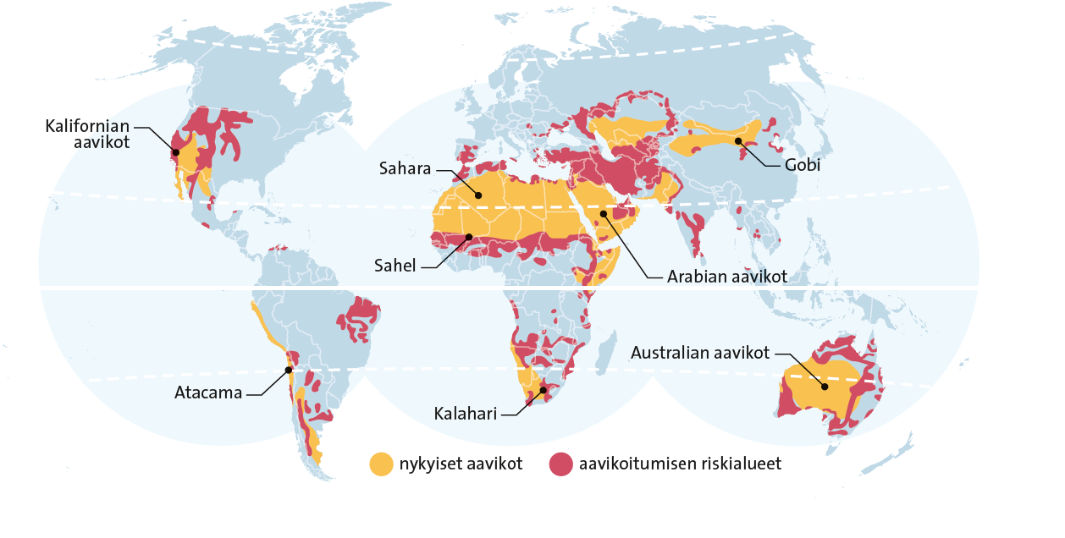
Aavikoitumisen riskialueet

Slide 5
Aavikoituminen ja eroosio
Aavikoitumisen riskialueita: suurten aavikoiden reuna-alueet, erityisesti Sahel
Eroosio eli maanpinnan kuluminen johtuu liiallisesta laidunnuksesta ja veden kulutuksesta (suuri väestömäärä).
Eroosio lisää aavikoitumisriskiä.
Kuivuus lisää metsäpaloriskiä.
Maan suolaantuminen on ongelmana kuivien alueiden kasteluviljelmillä.

Slide 6
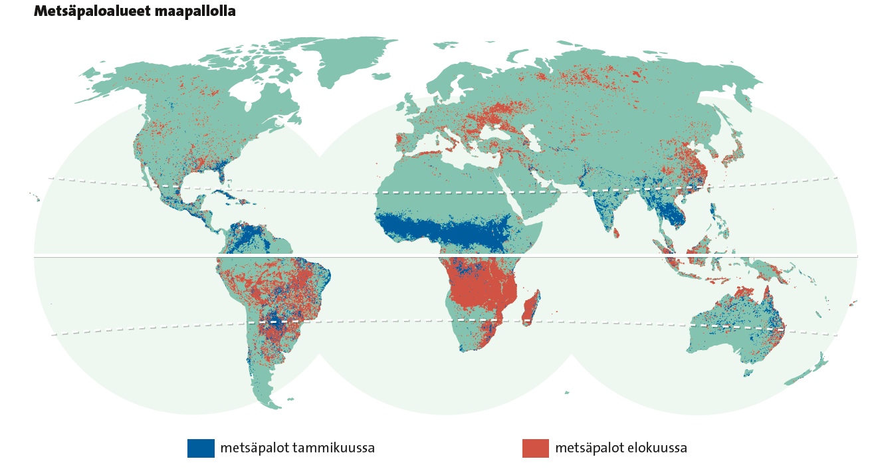
Metsäpaloalueet maapallolla eri vuodenaikoina

Slide 7
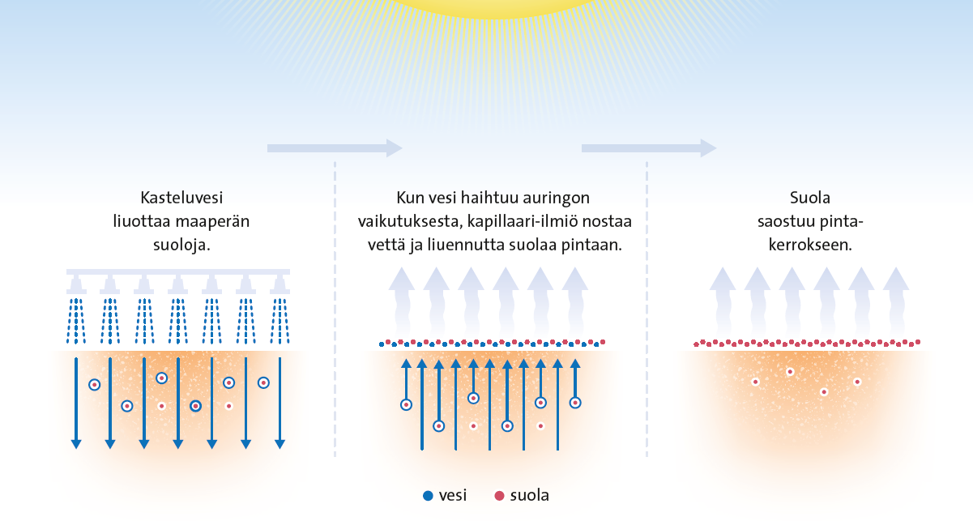
Maan suolaantuminen

Slide 8
Aavikoitumisen estäminen
https://www.ted.com/talks/allan_savory_how_to_fight_desertification_and_reverse_climate_change?language=fi&subtitle=fi

Slide 9
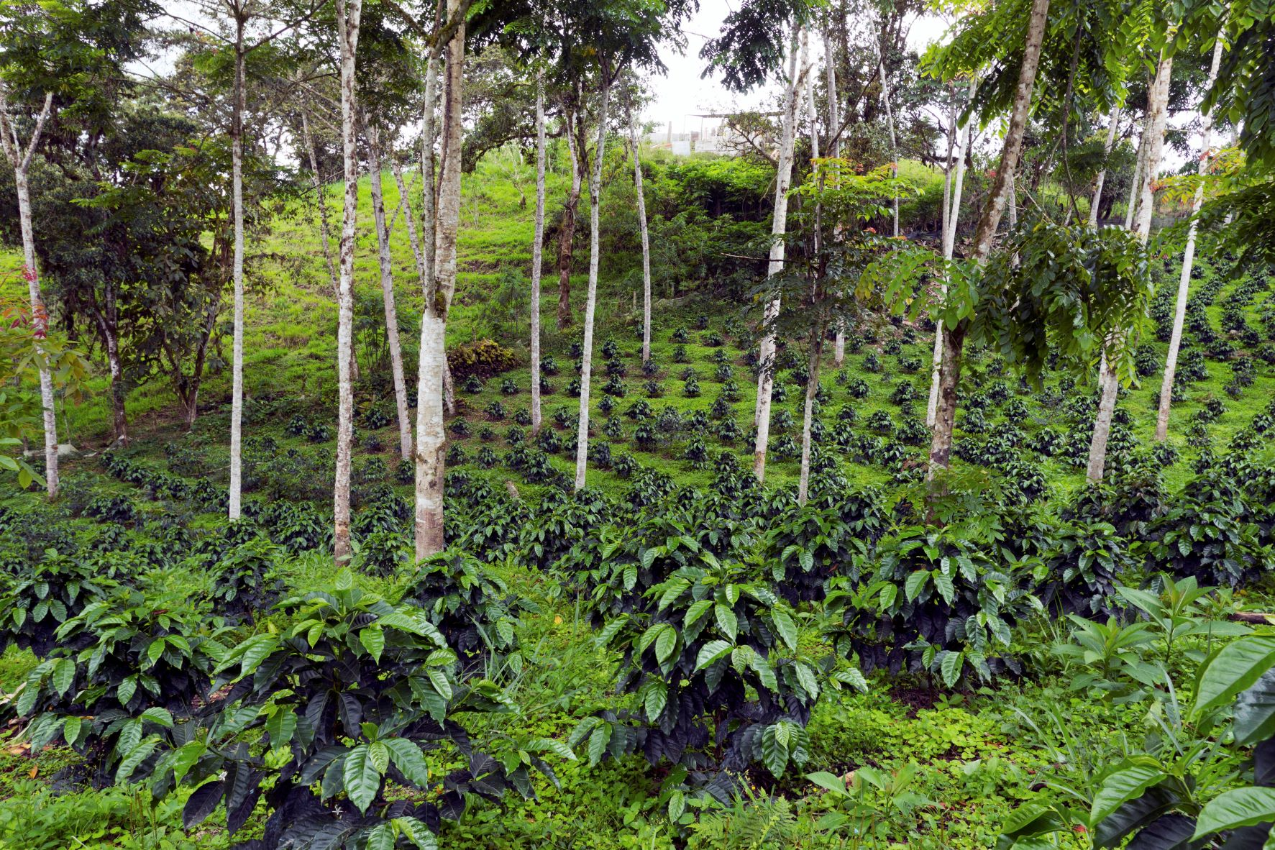
Aavikoitumisen ja eroosion torjuminen
Aavikoitumista ja eroosiota voidaan torjua
istuttamalla puita ja kasveja,
peltometsä-, vuoro- ja terassiviljelyllä,
sedimentaatioaltailla,
hillitsemällä väestönkasvua,
torjumalla ilmastonmuutosta.
MVPhotos/Alamy

